Slide 1
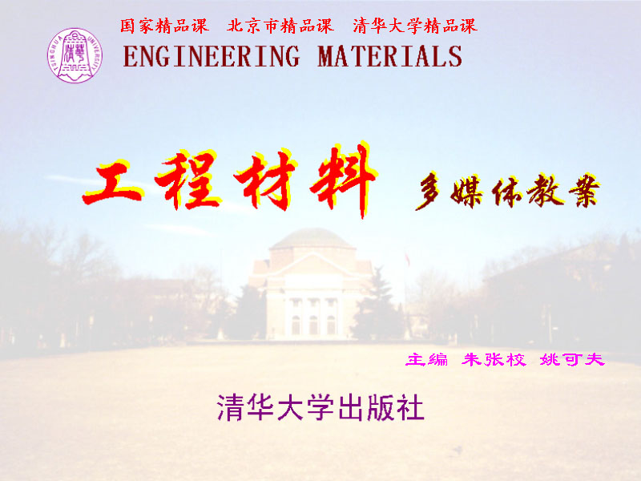
“十一五”国家级规划教材《工程材料》第5版配套课件
第5版
第2章

Slide 2

第2章 金属材料组织
和性能的控制
内容提要：
本章介绍金属材料组织和性能的影响因素及其控制方法。
重点阐明铁碳相图、铁碳合金平衡结晶过程、铁碳合金的成分-组织-性能关系。
重点阐明钢的热处理原理和热处理工艺。
简要阐述纯金属的结晶、金属的塑性加工、钢的合金化。一般介绍表面技术。

Slide 3
学习目标：
本章是工程材料课程的重点章。
着重掌握：铁碳相图，铁碳合金的平衡结晶过程，铁碳合金的成分-组织-性能关系。过冷奥氏体的转变，钢的淬透性、淬硬性。常用热处理等热处理工艺。合金元素对钢的热处理、钢的机械性能的影响。
熟悉纯金属、合金的结晶，金属的塑性加工、再结晶对金属组织和性能的影响规律。
表面技术部分作一般了解。

Slide 4
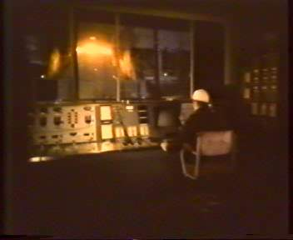
2.1 纯金属的结晶
2.1.1 纯金属的结晶
金属材料要经过液态和固态的加工过程。
钢材经过冶炼、注锭、锻造、轧制、机加工和热处理等工艺过程。
金属浇注、冷却后，液态金属转变为固态金属，获得一定形状的铸锭或铸件。
冶炼注锭

Slide 5
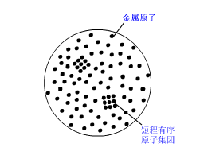
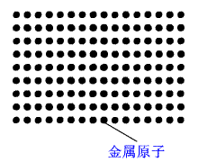
液态金属中金属原子作不规则运动。在小范围内，原子会出现规则排列，称短程有序。
短程有序的原子集团是不稳定的，瞬时出现瞬时消失。
液态金属结构
通常的固态金属属于晶体材料，金属原子规则排列，叫长程有序。
固态金属结构
金属从液态到固体晶态的转变称为一次结晶。简称金属结晶。

Slide 6
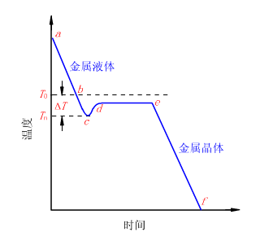
一、纯金属结晶的条件
纯铜的冷却曲线中T₀为纯铜的熔点(理论结晶温度), T_{n}为开始结晶温度。
●bc段 温度低于理论结晶温度, 称为过冷现象。理论结晶温度T₀与开始结晶温度T_{n}之差叫做过冷度，用ΔT 表示：ΔT =T₀- T_{n}
冷却速度越大, 则开始结晶温度越低, 过冷度也就越大。
●de段 正在结晶，恒温结晶。液态原子无序状态转变为有序状态时放出结晶潜热，保持温度不变。
纯金属（纯铜）的冷却曲线

Slide 7
自发转变的能量条件：
自然界的一切自发转变过程，总是由一种较高能量状态趋向于能量最低的稳定状态。
在一定温度条件下，只有引起体系自由能（即能够对外作功的那部分能量）降低的过程才能自发进行。

Slide 8
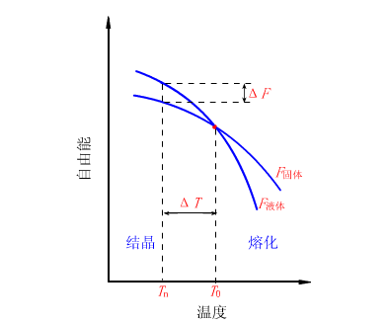
液态金属和固态金属自由能-温度关系曲线
交点对应的温度T₀即为理论结晶温度。
液态金属结晶条件：液态金属要结晶，温度必须低于理论结晶温度T₀，要有一定的过冷度ΔT ，使金属在液态和固态之间存在自由能差ΔF 。
液态金属结晶的动力：ΔF

Slide 9
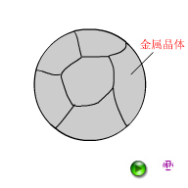
二、纯金属的结晶过程
包括两个基本过程：形核、长大

Slide 10
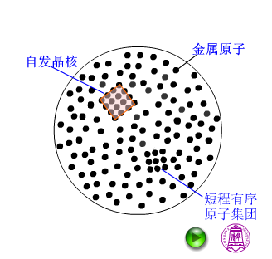
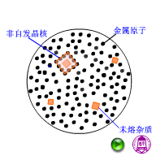
1. 形核
液态金属内部生成一些极小的晶体作为结晶的核心。生成的核心叫做晶核。
老师提示 实际金属结晶时，以非自发形核为主。晶核形成、晶体长大时晶体表面能的增加是金属结晶的阻力。
(1) 自发形核
(2) 非自发形核

Slide 11
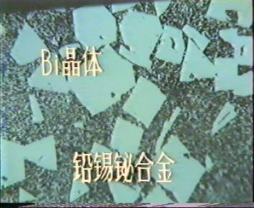
2.晶体的长大
晶体的长大有两种方式:
(1)平面长大
冷却速度较慢时，晶体表面向前平行推移长大。不同晶面的垂直方向上的长大速度不同。沿密排面的垂直方向上的长大速度最慢。
平面长大
晶体获得表面为密排面的规则形状。
平面长大的规则形状晶体

Slide 12
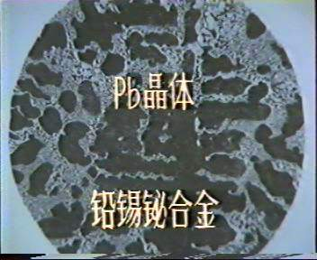
(2)树枝状长大
冷却速度较快时，晶体的棱角和棱边的散热快，长大较快，成为晶枝。优先形成的晶枝称一次晶轴，在一次晶轴增长时，在侧面生出新的晶枝，即二次晶轴。其后又生成三次晶轴、四次晶轴。
树枝状长大
结晶后得到具有树枝状的晶体。
实际金属结晶时，晶体多以树枝状长大方式长大。
树枝状长大的
树枝状晶体

Slide 13
2.1.2 同素异构转变
●许多金属在固态下只有一种晶体结构。
如铝、铜、银等金属在固态时无论温度高低，均为面心立方晶格。
钨、钼、钒等金属为体心立方晶格。
●有些金属在固态下，存在两种或两种以上的晶格形式。
如铁、钴、钛等，在冷却或加热过程中，晶格形式会发生变化。
金属在固态下随温度的改变，由一种晶格转变为另一种晶格的现象，称为同素异构转变。

Slide 14
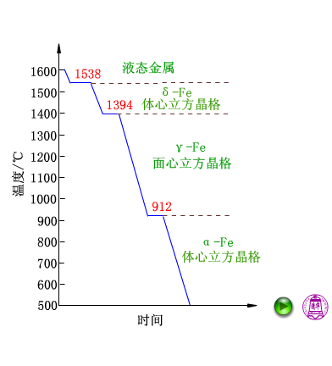
纯铁的同素异构转变:
●液态纯铁在1538℃结晶为体心立方晶格的δ-Fe。
●冷却到1394℃时发生同素异构转变, 成为面心立方晶格的γ-Fe。
●冷却到912℃时又发生一次同素异构转变, 成为体心立方晶格的α-Fe。

Slide 15
同素异晶体：以不同晶体结构存在的同一种金属的晶体。
纯铁的同素异晶体：
δ-Fe、γ-Fe、α-Fe
金属从一种固体晶态转变为另一种固体晶态的过程称为二次结晶或重结晶。
金属的同素异构转变即是二次结晶或重结晶。

Slide 16
同素异构转变特点
●同素异构转变时也有过冷现象，放出潜热，有固定的转变温度。
新同素异构晶体也有形核和长大两个过程。
●导致金属体积发生变化，产生较大内应力。
如γ-Fe转变为α-Fe时，铁的体积会膨胀约1％。可引起钢淬火时产生应力，严重时会导致工件变形和开裂。
●适当提高冷却速度，可以细化同素异构转变后的晶粒，提高金属的机械性能。

Slide 17
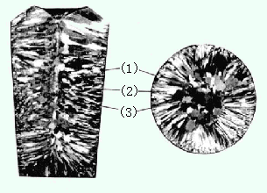
2.1.3 铸锭的结构
一、铸锭结构
铸锭分为三个各具特征的晶区。
1.细等轴晶区
锭模温度低，导热快，外层液体金属过冷度大，生成晶核多。
模壁能起非自发晶核的作用。铸锭表层形成一层晶粒细小的细晶区。
2.柱状晶区
细晶形成，锭模温度升高，冷却速度降低，液体金属过冷度减小，生核速率降低。散热具有方向性，晶粒朝与散热方向的反方向平行长大，形成柱状晶区。
3.粗等轴晶区
中心冷却速度慢，过冷度小。散热失去方向性。柱状晶上被冲下的二次晶枝的碎块成为晶核，各个方向均匀长大，形成粗大等轴晶区。
(1)细等轴晶区
(2)柱状晶区 (3)粗等轴晶区
铸锭结构

Slide 18
二、铸锭晶粒形状的影响因素
●柱状晶
柱状晶由外往里结晶，较致密。二个垂直柱状晶接触面常有非金属夹杂或低熔点杂质成为弱面，在热轧、锻造时容易开裂。
铁、镍及其合金，不希望生成柱状晶。
柱状晶性能：
柱状晶性能具有明显的方向性。
沿柱状晶晶轴方向的强度较高。
主要受单向载荷的机器零件，如汽轮机叶片等，柱状晶结构是非常理想的。
熔点低、不含易熔杂质、塑性较好的金属，即使全部为柱状晶，也能顺利地进行热轧、热锻。铝、铜及其合金，希望铸锭得到柱状晶结构。

Slide 19
●等轴晶
没有弱面，晶枝彼此嵌入，结合较牢，性能均匀，无方向性，是一般情况下的金属特别是钢铁铸件所要求的结构。
铸造温度低，冷却速度小等，有利于截面温度的均匀性，促进等轴晶的形成。
用机械振动、电磁搅拌等方法，可破坏柱状晶的形成，有利于等轴晶的形成。
若冷却速度很快，可全部获得细小的等轴晶。
砂型铸造往往得到较粗的等轴晶。

Slide 20
三、铸锭的缺陷
(1)缩孔：金属凝固体积收缩，最后凝固的地方如果得不到液体的补充形成缩孔。附近杂质较多，一般切除。
(2)疏松：疏松即分散缩孔，是结晶时不能保证液体的补给而在枝晶间和枝晶内形成的细小分散的缩孔。疏松在热轧过程中可压合。
(3)气孔：金属液体凝固时要析出气体形成气泡。气孔能造成微细裂纹和表面起皱现象，影响金属质量。在冶炼和铸锭过程中，应严格控制可能产生气体的各种因素。

Slide 21
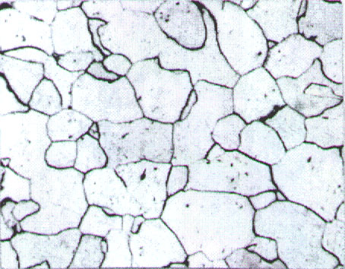
2.1.4 结晶理论的工程应用
一、细化铸态金属晶粒
☆ 老师提示：重点内容
金属结晶后，获得由大量晶粒组成的多晶体。
一个晶粒是由一个晶核长成的晶体。
实际金属的晶粒在显微镜下呈颗粒状。
多晶体

Slide 22
晶粒度
晶粒大小可用晶粒度来表示。
晶粒度号越大晶粒越细。
晶粒度表
晶粒度 | 1 | 2 | 3 | 4 | 5 | 6 | 7 | 8
单位面积 晶粒数 （个／mm²) | 16 | 32 | 64 | 128 | 256 | 512 | 1024 | 2048
晶粒平均 直径(mm) | 0.250 | 0.177 | 0.125 | 0.088 | 0.062 | 0.044 | 0.031 | 0.022
一般情况下, 晶粒越小, 金属的强度、塑性和韧性越好。使晶粒细化, 提高金属机械性能的方法称为细晶强化。

Slide 23
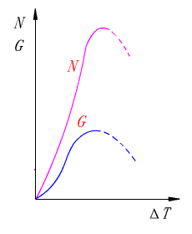
细化铸态金属晶粒措施
1.增大金属的过冷度
成核速率N ：单位时间单位体积形成的晶核数,个/m³·s
长大速度G ：单位时间晶体长大的长度, m/s
实际工程中，过冷度常处于曲线的左边部分。
随着过冷度的增大，成核速率和长大速度都增大，成核速率增大更快，比值N/G也增大, 晶粒细化。
成核速率N 大, 结晶后晶粒多, 晶粒细小。
长大速度G 快, 晶粒粗。
成核速率、长大速度
与过冷度的关系

Slide 24
增大过冷度的主要方法：
提高液态金属的冷却速度。
采用冷却能力较强的模子。
采用金属型铸模, 比采用砂型铸模获得的铸件晶粒要细小。
超高速急冷技术可获得超细化晶粒的金属、亚稳态结构的金属和非晶态结构的金属。
非晶态金属具有特别高的强度和韧性、优异的软磁性能、高的电阻率、良好的抗蚀性等。

Slide 25
2.变质处理
在液体金属中加入孕育剂或变质剂，以细化晶粒和改善组织的方法叫变质处理。
变质剂的作用：增加晶核数量，阻碍晶核长大。
如：
●铝合金液体中加入钛、锆。
●钢水中加入钛、钒、铝。
●铸铁中加入硅铁、硅钙、硅钙钡合金。
都可使晶粒细化。

Slide 26
3.振动
在结晶过程中采用机械振动、超声波振动方法，破碎正在生长中的树枝状晶体，形成更多的结晶核心，获得细小的晶粒。
4.电磁搅拌
将正在结晶的金属置于一个交变电磁场中，由于电磁感应现象，液态金属翻滚，冲断正在结晶的树枝状晶体的晶枝，增加结晶核心，细化晶粒。

Slide 27
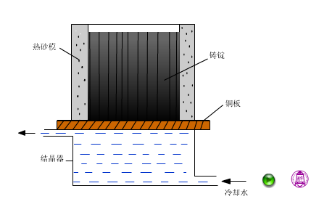
二、定向结晶
柱状晶的获得：
金属加热温度高，冷却速度大，铸造温度高和浇注速度大等，有利于在铸锭或铸件的截面上保持较大的温度梯度，获得较发达的柱状晶。
结晶时单向散热，有利于柱状晶的生成。
采用定向结晶获得柱状晶结构。
如：生产细长柱状晶的铝镍钴永磁合金。

Slide 28
三、单晶的制取
单晶是电子元件和激光元件的重要原料。
喷气发动机叶片开始应用金属单晶。
根据结晶理论，制备单晶的基本要求是液体结晶时只有一个晶核，要严格防止另外形核。

Slide 29
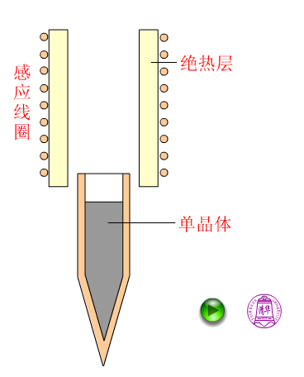
1.尖端形核法制取单晶

Slide 30
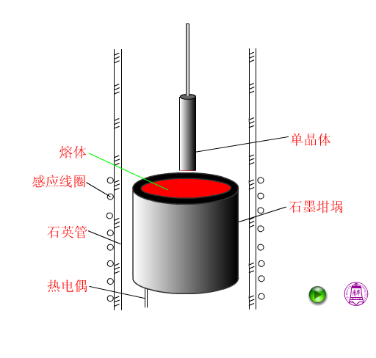
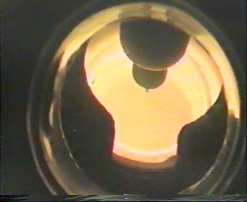
2.垂直提拉法制取单晶
单晶硅的制取

Slide 31
本节小结
金属结晶条件：要有一定的过冷度，
金属结晶推动力：固态金属和液态金属之间的自由能差。
金属结晶过程：形核、长大
细化铸态金属晶粒措施：增大过冷度、变质处理、振动、电磁搅拌

